Slide 1
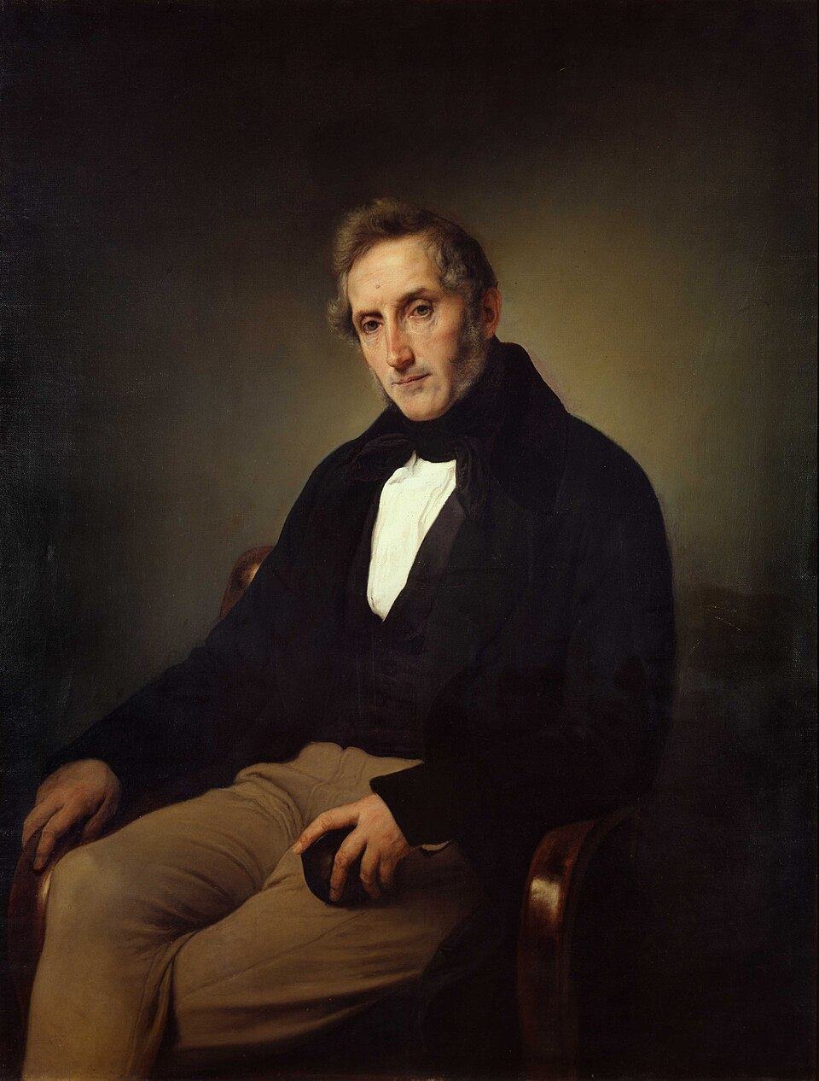
PROGETTO D'ESAME — ANALISI COMPUTAZIONALE DEL TESTO
Il tono della peste
Mappare le emozioni nei Promessi Sposi
Sentiment analysis a dizionario applicata capitolo per capitolo, per verificare se il tono emotivo del romanzo rispecchia i suoi momenti narrativi più drammatici.
Margherita Baravalle
Francesco Hayez, Ritratto di Alessandro Manzoni, 1841 — Pinacoteca di Brera

Slide 2
CONTESTO
Un progetto di analisi del testo con il supporto dell'IA
1
2
3
Ambito umanistico
Codice con Claude
Metodo scientifico
Il progetto applica strumenti computazionali a un classico della letteratura italiana, I Promessi Sposi di Alessandro Manzoni.
Il codice Python è stato scritto dialogando con Claude, seguendo il metodo della dispensa del corso: richiesta, esecuzione, ispezione, correzione.
Domanda di ricerca, ipotesi, raccolta e pulizia dei dati, verifica quantitativa e confronto con la letteratura di riferimento.
02

Slide 3
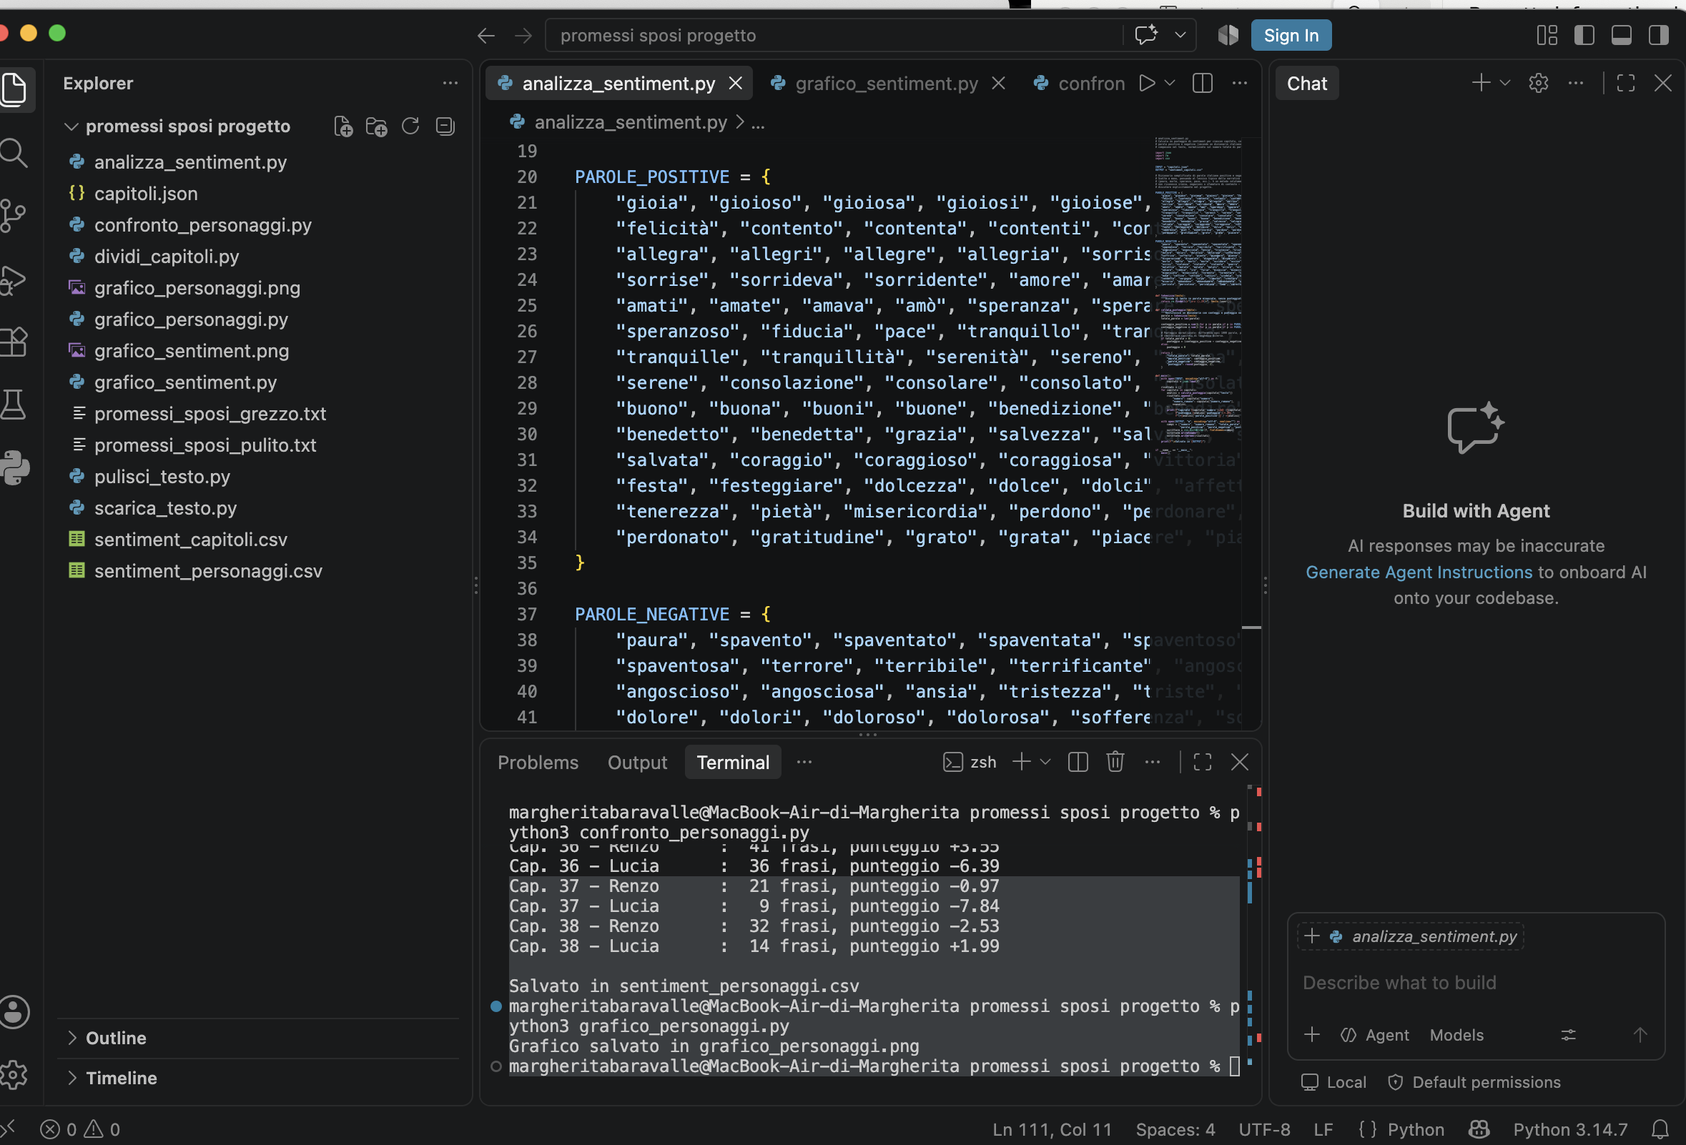
CONTESTO
L'ambiente di lavoro: VS Code e Claude
Ogni script è stato scritto ed eseguito in Visual Studio Code, con Claude usato come assistente per scrivere, spiegare e correggere il codice passo per passo.
Lo script analizza_sentiment.py aperto in VS Code: il dizionario di parole positive e negative, costruito a mano, visibile riga per riga nell'editor.
03

Slide 4
DOMANDA DI RICERCA
L'andamento emotivo dei capitoli rispecchia
i momenti più drammatici del romanzo?
Un metodo automatico di sentiment analysis, per quanto semplice, è in grado di “riconoscere” questi momenti chiave tanto quanto un lettore umano che conosce la trama?
IPOTESI
I capitoli corrispondenti agli eventi narrativamente più drammatici — in particolare i capitoli della peste (XXXI–XXXIV) — mostrano un punteggio emotivo nettamente più negativo rispetto ai capitoli circostanti, e il punteggio torna positivo verso la fine del romanzo, in corrispondenza della risoluzione della trama.
04

Slide 5
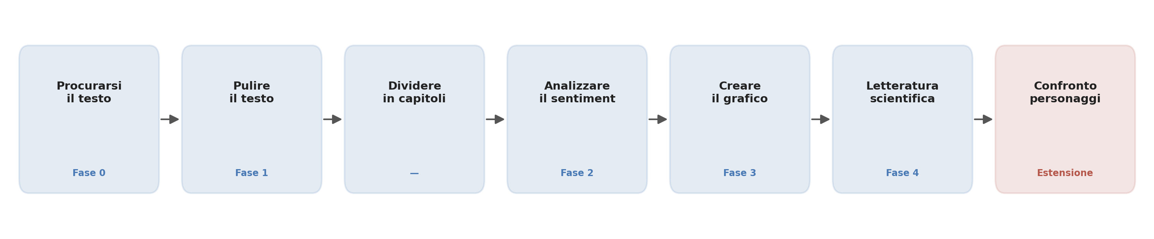
METODO
Il percorso di lavoro, fase per fase
Dalla raccolta del testo fino all'estensione sul confronto tra personaggi, ogni fase produce un file ispezionabile prima di passare alla successiva.
05

Slide 6
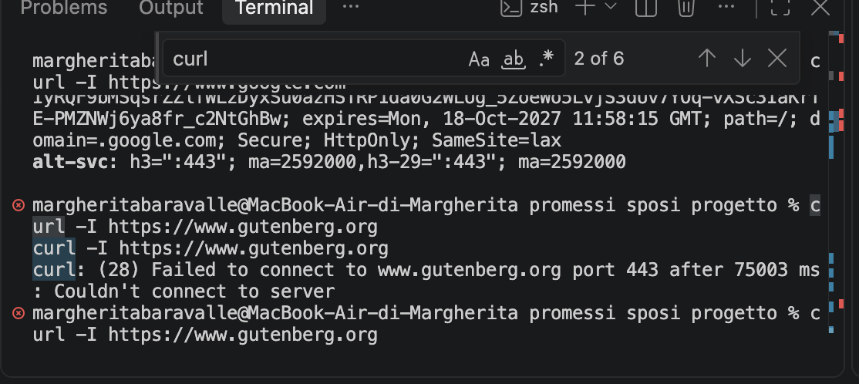
FASE 0 — TENTATIVO 1
Project Gutenberg: la fonte prevista non è raggiungibile
La consegna indicava Project Gutenberg come fonte del testo. Lo script scarica_testo.py doveva scaricare il file direttamente da gutenberg.org, ma la richiesta non va mai a buon fine — come mostra lo screenshot del terminale.
Screenshot: l'errore restituito dal comando curl, prova diretta dell'irraggiungibilità di gutenberg.org dalla rete usata.
DIAGNOSI E DECISIONE
Il confronto con google.com (raggiungibile) conferma che la rete funziona, ma gutenberg.org non è raggiungibile da qui: non è un problema risolvibile lato codice, si cerca quindi una fonte alternativa.
06

Slide 7
FASE 0 — TENTATIVO 2
Scraping da Wikisource: due errori consecutivi
Come seconda fonte si prova il web scraping della pagina Wikisource dei Promessi Sposi con la libreria BeautifulSoup. Il tentativo fallisce due volte, per motivi diversi.
✓
ERRORE 1
✕
ERRORE 2
403 Forbidden
Nessun testo trovato
Il sito blocca le richieste che non sembrano provenire da un browser reale.
Il codice cerca il testo in un elemento HTML con classe "pagetext", ma la struttura reale della pagina è diversa.
Soluzione: aggiunto un header User-Agent personalizzato alla richiesta → il sito risponde 200 OK.
Il selettore non trova nulla: senza ispezionare l'HTML reale della pagina, il tentativo viene abbandonato.
Esito: la fonte viene abbandonata, non per un limite del metodo di scraping in sé, ma per il tempo che avrebbe richiesto correggere il selettore ispezionando manualmente l'HTML della pagina.
07

Slide 8
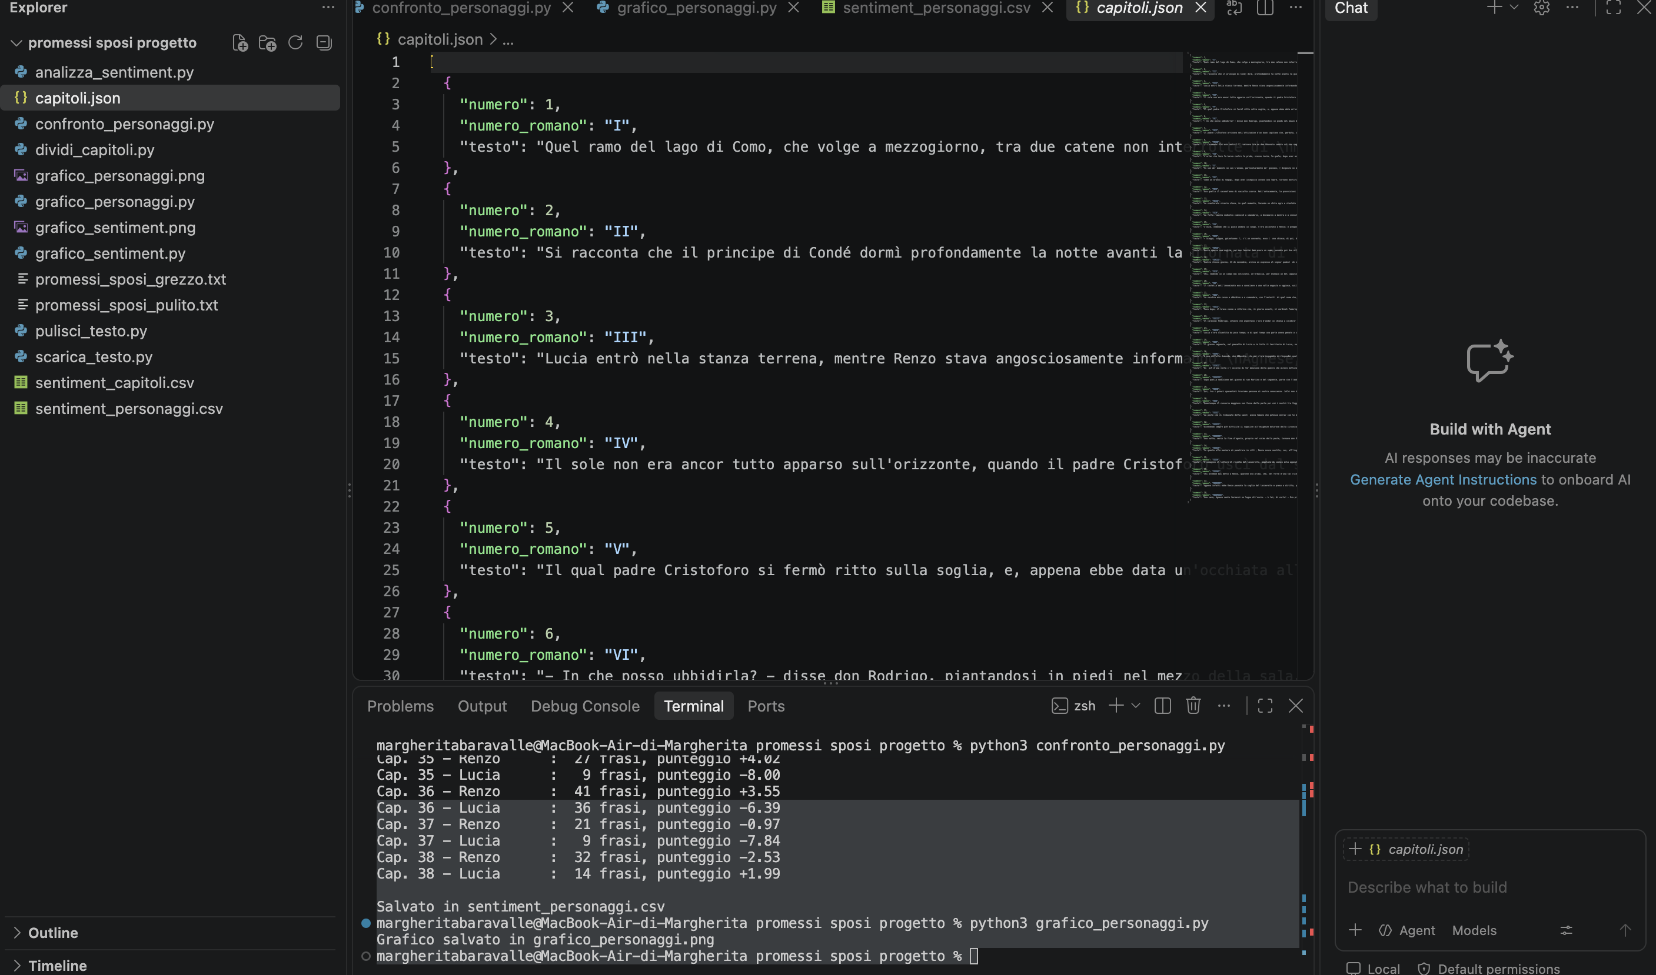
FASE 0 – 1 · TENTATIVO 3
Una terza fonte, e la preparazione del testo
Fonte dei dati (riuscita)
Testo completo in un file PDF (edizione Liber Liber), scaricato da un mirror universitario (Politecnico di Torino) ed estratto con la libreria pypdf. Stessa edizione prevista inizialmente, fonte diversa.
Pulizia del testo
Rimosso il materiale editoriale iniziale e le 309 righe con soli numeri di pagina residui dall'estrazione del PDF, mantenendo separati il testo grezzo e quello pulito.
Segmentazione
Il testo è stato diviso nei suoi 38 capitoli individuando con un'espressione regolare le intestazioni “CAPITOLO” seguite da un numero romano — numero che corrisponde esattamente ai capitoli reali del romanzo.
capitoli.json
08

Slide 9
FASE 2
Come viene calcolato il punteggio emotivo
Per ogni capitolo, il testo viene diviso in parole (tokenizzazione) e confrontato con un dizionario di circa 150 parole italiane, positive e negative, scelto pensando al lessico della narrativa ottocentesca.
La scelta tra libreria locale e API di un modello è stata discussa con Claude, confrontando i pro e i contro di ciascuna opzione: la libreria a dizionario è stata preferita per semplicità, trasparenza e assenza di costi.
LA FORMULA
ESEMPIO REALE — CAPITOLO XXXI
punteggio = (pos − neg) / parole × 1000
16
74
−9,28
Il conteggio è normalizzato ogni 1000 parole, per rendere confrontabili capitoli di lunghezza molto diversa.
parole
positive
parole
negative
punteggio
finale
09

Slide 10
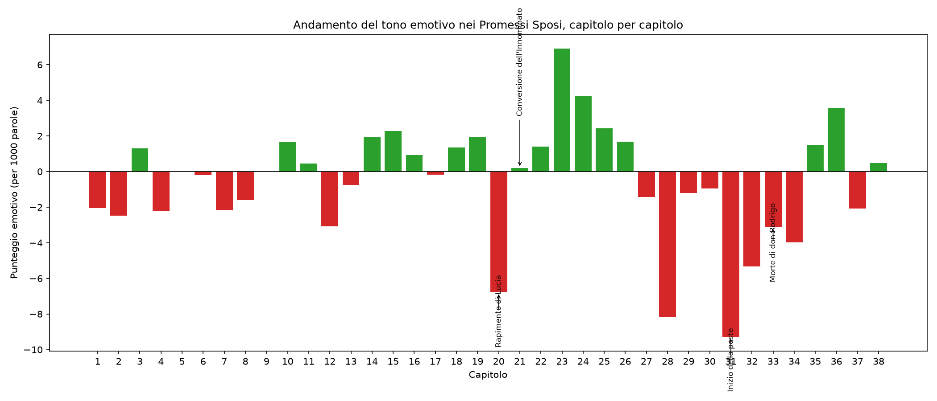
FASE 3 — RISULTATI
L'andamento emotivo, capitolo per capitolo
XXXI–XXXIV
XXXV+
XXIII
La peste: i quattro capitoli più negativi del romanzo (fino a −9,28)
Il tono torna positivo con l'avvio della risoluzione della trama
Punteggio più alto (+6,8): liberazione di Lucia, non previsto in anticipo
10

Slide 11
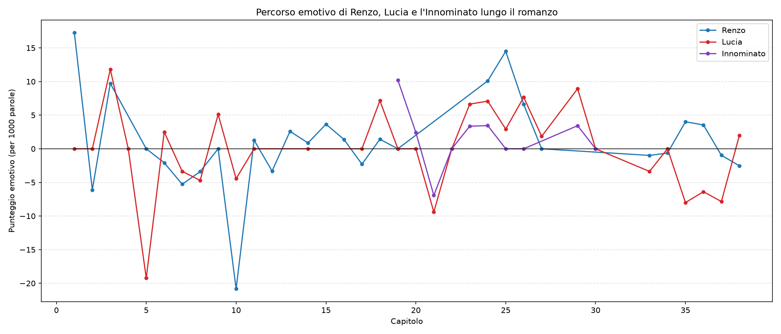
ESTENSIONE
Il percorso emotivo di tre personaggi
Isolate le frasi in cui compare il nome di Renzo, Lucia o l'Innominato, e ricalcolato lo stesso punteggio su quel sottoinsieme di testo.
CAPITOLI XIX–XXI
L'Innominato tocca il punto più alto (+10,2), poi crolla insieme a Lucia (−6,9 e −9,4) nel capitolo del rapimento e della notte di crisi che precede la sua conversione.
11

Slide 12
RIGORE METODOLOGICO
Non tutti i picchi sono ugualmente affidabili
Prima di trarre conclusioni, è stato verificato quante frasi sostenessero ciascuna osservazione: pochi dati rendono il punteggio molto instabile.
Osservazione | Frasi | Parole | Affidabilità
Renzo, cap. X (punto basso) | 1 | 48 | Bassissima
Lucia, cap. V (punto basso) | 4 | 52 | Bassa
Innominato, cap. XXI (crollo) | 11 | 289 | Discreta
Lucia, cap. XXI (crollo) | 20 | 532 | Buona
Il pattern del capitolo XXI, basato su molte più frasi, è anche l'osservazione narrativamente più significativa dell'intera estensione.
12

Slide 13
LETTERATURA SCIENTIFICA
Un metodo coerente con la ricerca esistente
“
Reagan et al., 2016
“
Rebora, 2020
The emotional arcs of stories are dominated by six basic shapes
Shared Emotions in Reading Pirandello. An Experiment with Sentiment Analysis
Sentiment analysis lessicale applicata a migliaia di opere letterarie: la maggior parte delle storie segue un numero limitato di “forme” emotive ricorrenti — lo stesso tipo di andamento cercato in questo progetto.
Esperimento su un testo letterario italiano, con studenti che annotano manualmente il sentiment di ogni paragrafo: conferma utilità e limiti di questi metodi in lingua italiana.
13

Slide 14
CONSAPEVOLEZZA CRITICA
I limiti del metodo, dichiarati esplicitamente
Dizionario limitato
Nessuna negazione
Nessun contesto o ironia
~150 parole, scelta manuale e non esaustiva del lessico emotivo del romanzo.
“non provava gioia” viene comunque contata come positiva.
Il metodo conta parole isolate, senza capire il senso della frase.
Lessico moderno vs. ottocentesco
Un solo metodo
Campioni piccoli (estensione)
Il dizionario riflette l'italiano contemporaneo, non sempre la prosa manzoniana.
Nessun confronto con un secondo metodo indipendente (es. un LLM via API).
Alcuni picchi sui personaggi si basano su una sola frase.
14

Slide 15
CONCLUSIONI
Sì, l'andamento del tono emotivo rispecchia
i momenti più drammatici del romanzo.
Un metodo automatico anche molto semplice, senza alcuna conoscenza della trama, individua correttamente uno dei momenti più cupi del romanzo. L'estensione sui personaggi rafforza il risultato, individuando anche la crisi dell'Innominato e di Lucia al capitolo XXI — con affidabilità verificata, non solo assunta.
Il valore del progetto non è la massima accuratezza possibile, ma la comprensione critica di cosa un metodo computazionale può e non può cogliere di un testo letterario.
15

Slide 16
Grazie per l'attenzione
Codice, dati, grafici e documentazione completa:
github.com/margheritabaravalle/promessi-sposi-emozioni
16

